Slide 1
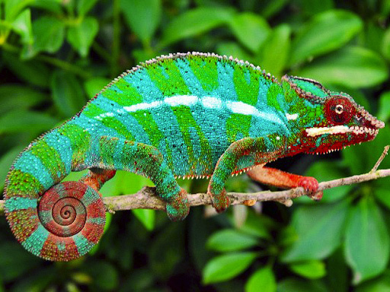
ХАМЕЛЕОНЫ

Slide 2
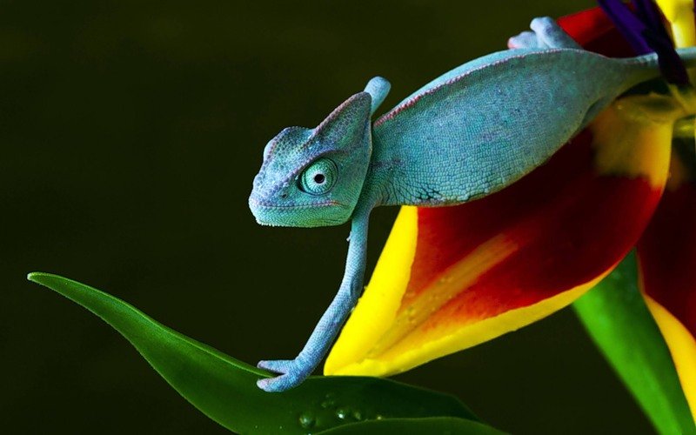
Хамелеоны- ящерицы, приспособленные к древесному образу жизни и способные менять окраску тела

Slide 3
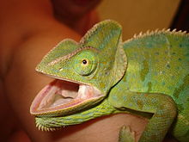
Большинство видов имеют длину тела 30 см, наиболее крупные достигают 50—60 см, самые мелкие — 3—5 см. Голова шлемообразная, с заметно приподнятой затылочной областью

Slide 4
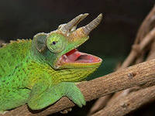
Голова часто украшена выпуклыми гребнями, буграми или вытянутыми, заострёнными рогами. В большинстве случаев все эти образования развиты у самцов

Slide 5
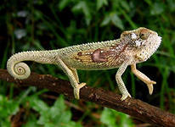
Ноги длинные, приспособленные к лазанью. Пальцы срастаются в две группы по 2 и 3 и имеют вид «клешней»

Slide 6
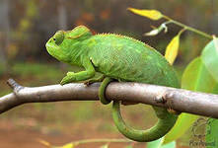
Хвост толстый у основания, постепенно сужается к концу, может спирально закручиваться вниз и обвиваться вокруг ветвей.

Slide 7
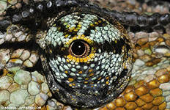
Хамелеоны имеют необычные глаза. Веки животных срослись, постоянно покрывают глаз, но имеют отверстие для зрачка

Slide 8
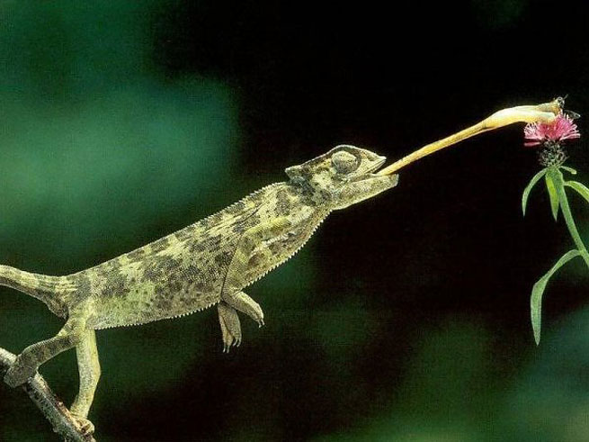
Насекомых ловят языком с ловчей присоской на конце, выбрасывает его за 1/20 секунды. За три секунды хамелеон может распознать и поймать до четырёх насекомых

Slide 9
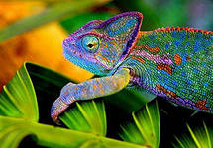
Широкую известность имеет свойственная всем хамелеонам способность изменять окраску и рисунок тела. Изменение окраски связано с особенностями строения кожных покровов.

Slide 10
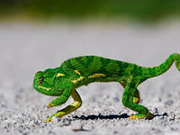
Хамелеоны обитают во всех видах тропических лесов, саваннах, а иногда и пустынях и степях.

Slide 11
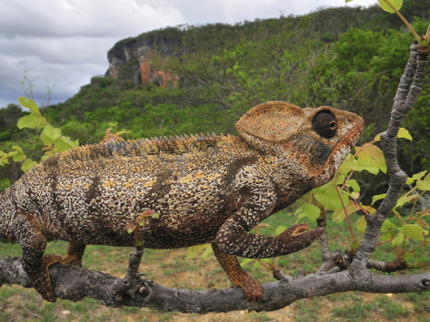
Самый большой вид хамелеона – малагасийский гигантский хамелеон, также обитает в джунглях Мадагаскара и может вырастать до 70 см в длину.

